Slide 1
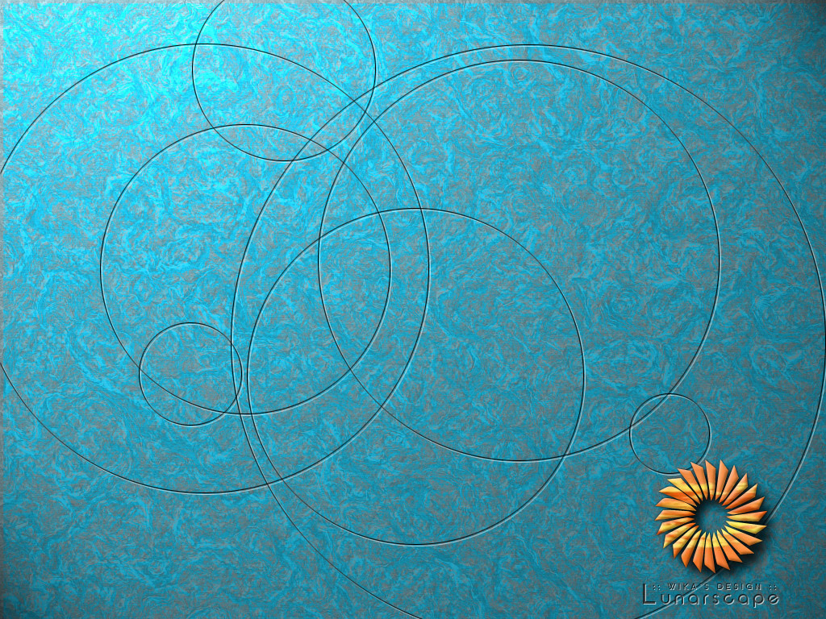
§4.5
母函数法
(母函数在递归关系中的应用)

Slide 2
母函数法是求解递归关系的一种重要方法，它不仅可以用来求解常系数线性齐次、非齐次递归关系
而且，更为重要的是，它也可以用来求解非线性递归关系和非常系数递归关系。下面举例说明。

Slide 3

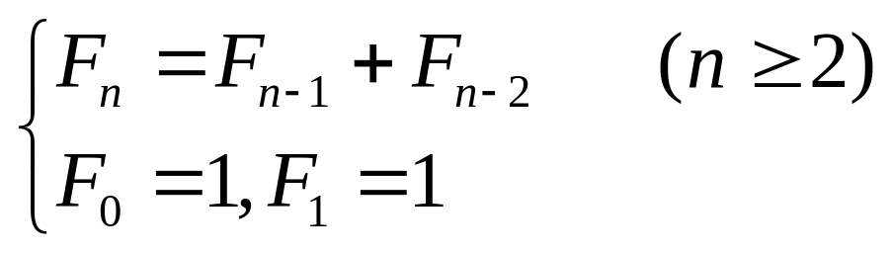
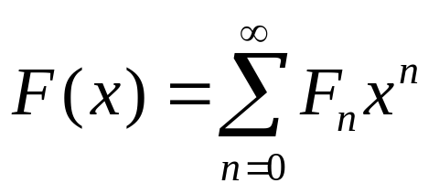
求解的递归关系式(4.5)
解：设 为序列(F₀，F₁，…，F_{n}，…)的普通母函数。并将式(4.5)代入F(x)中有

Slide 4
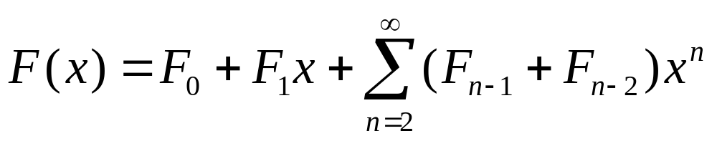
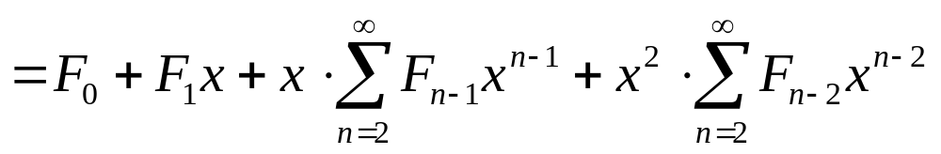
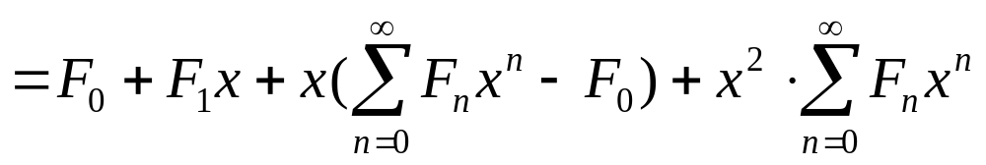
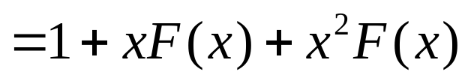
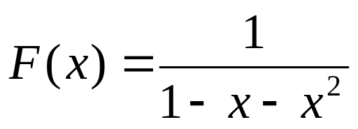
解F(x)得

Slide 5
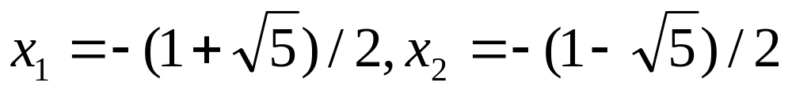
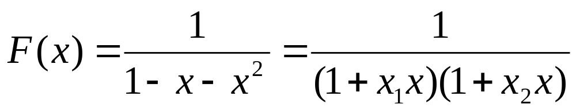
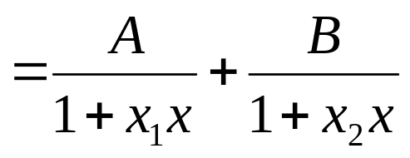
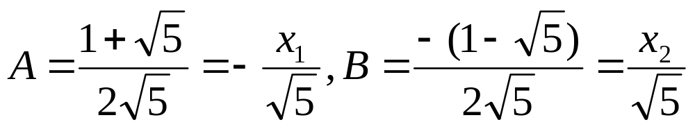
而1-x-x²=0有两个根
故
由待定系数法可以确定之值为

Slide 6
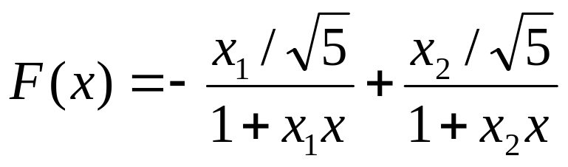
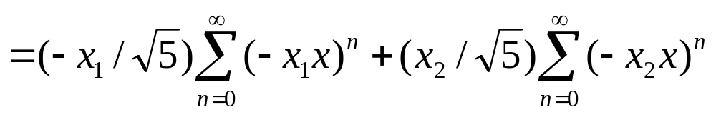
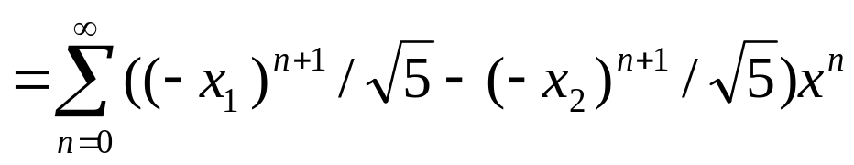
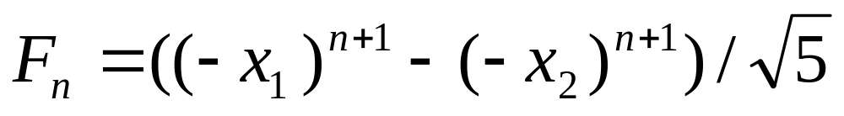
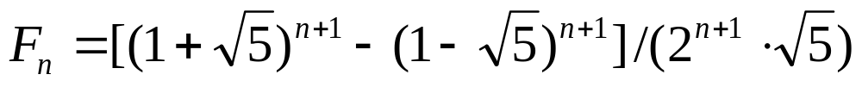
于是有
因此
将 代入即
得

Slide 7

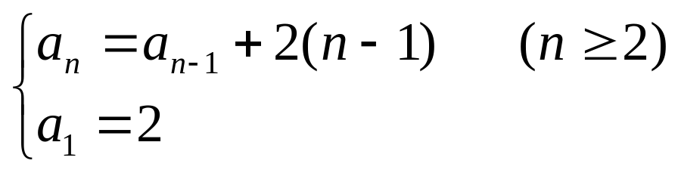
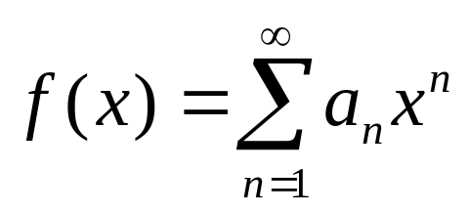
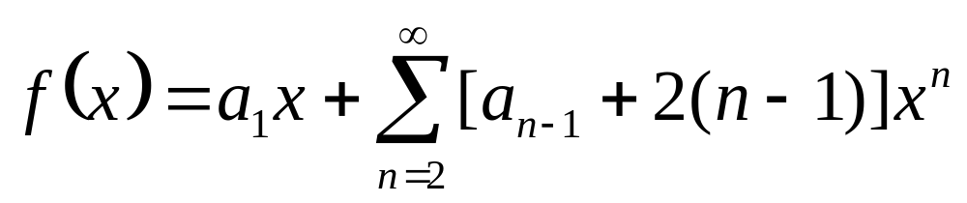
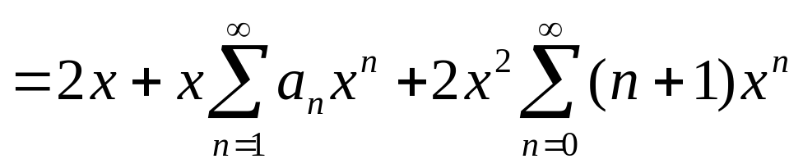
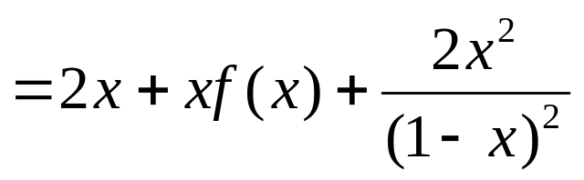
求解递归关系式(4.10)
解：设 是序列(a_{1，}a₂,…,a_{n})的普通母函数。将式(4.10)代入f(x)中有

Slide 8
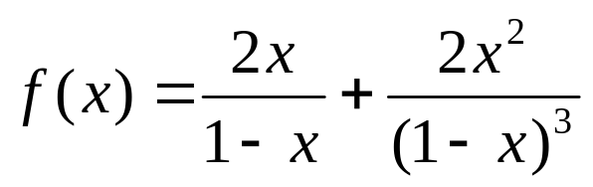
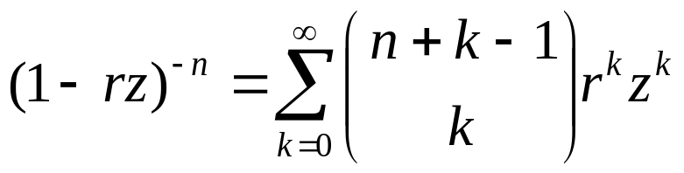
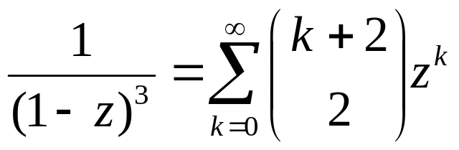
解f(x)得
由(1.22)式知
上式中令r=1,n=3,得

Slide 9
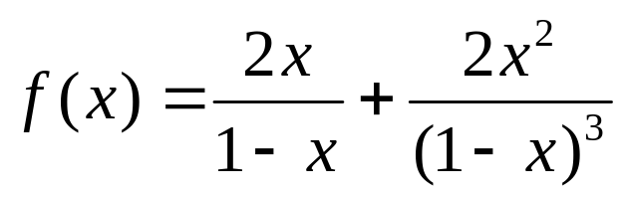
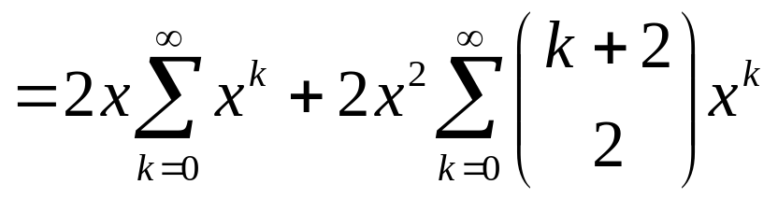
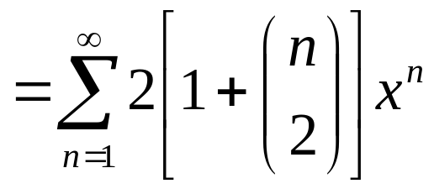
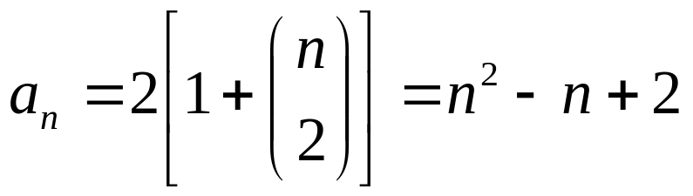
故有
因此有

Slide 10
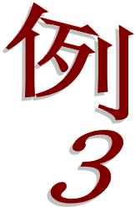
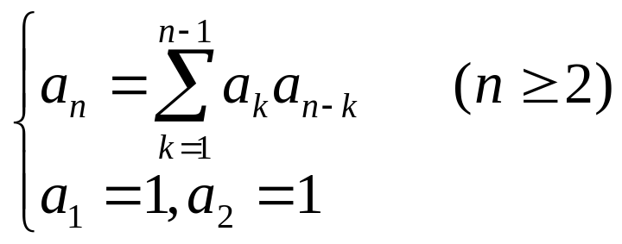
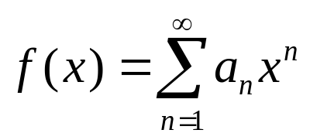
求解递归关系式(4.11)
解：这是一个非线性递归关系。设
是序列(a₁,a₂,…,a_{n},…)的普通母函数，则

Slide 11
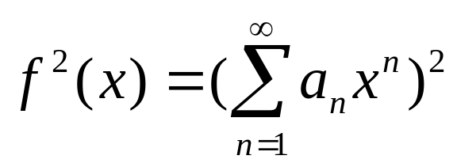
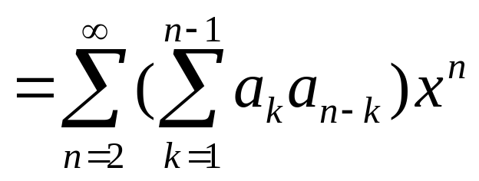
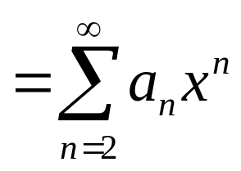
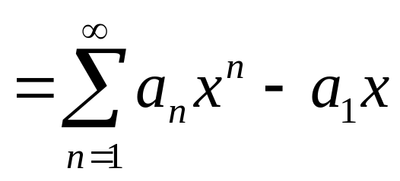
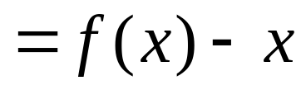
解f（x)得

Slide 12
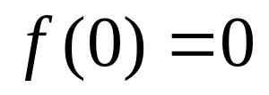
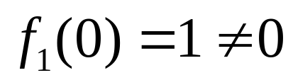
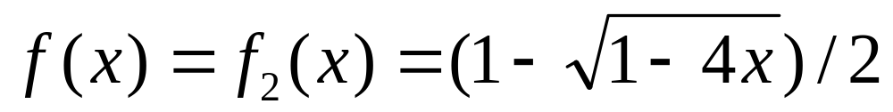
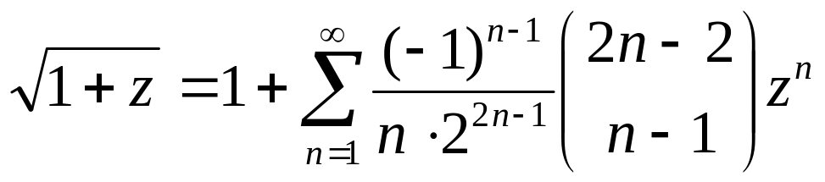
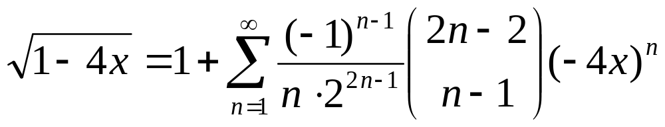
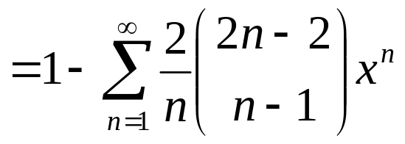
由于 ,而 故舍去f₁(x) 因此有
又由式(1.21)知
在上式中令z=-4x有

Slide 13
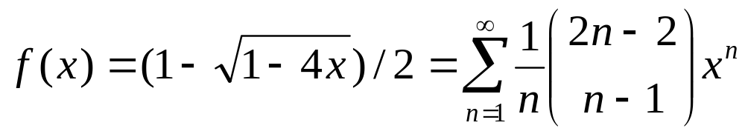
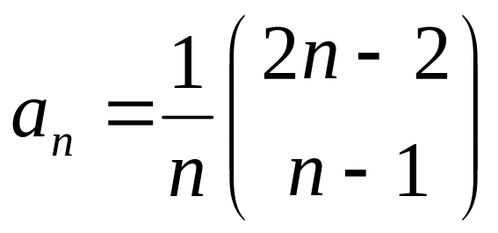
故
因此有

Slide 14
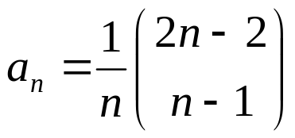
通常，称满足递归关系式(4.11)的序列(a₁,a₂,…,an,…)为Catalan序列，称序列
中的数 为Catalan数。
这个数很重要，它在各种不同的范围里经常出现，许多有意义的计数问题都与这个数有关。

Slide 15

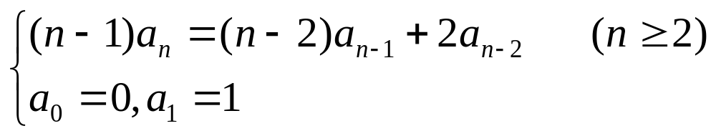
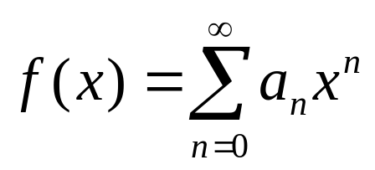
求解递归关系
(4.28)
解：这是一个非常系数线性齐次递归关系。
设 为序列
(a₁,a₂,…,a_{n},…)的普通母函数。

Slide 16
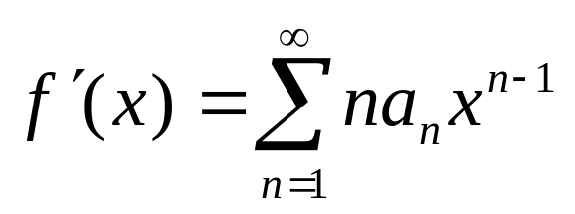
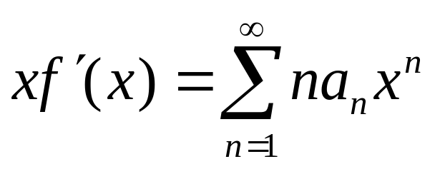


将f(x)微分有
将上式两边同乘以x有
因此有(注意a₀=0,a₁=1)

Slide 17



而
将以上三个式子的两边分别相加
并由式(4.28)有
故
这是一个常微分方程，解得

Slide 18





而
于是有
故

Slide 19


由初值条件a₁=1，可得c=1故有
由上面的例子可见，用母函数法求解递归关系的方法和步骤为
1.用f(x)表示序列(a₀,a₁,…,a_{n},…)的普通母函数，即

Slide 20
2. 利用递归关系a_{n}的表达式与式(4.29)之间的关系，将式(4.29)化为关于f(x)的方程(大多数情况是将递归关系a_{n}的表达式代入式(4.29)的右端)，即
g(f(x))=0
3.由式(4.30)解出f(x)。
4.将f(x)的表达式展开成幂级数。即可求得a_{n}的初等表达式。

